Slide 1
Презентация к выступлению на МО воспитателей по теме: «Трудные» дети или некоторые подходы в воспитании детей «группы риска»
Автор – составитель: Чубаева Наталья Николаевна, воспитатель группы продлённого дня, первой квалификационной категории, города Магнитогорска, Челябинской области, октябрь 2012 год

Slide 2
Введение
У каждого из нас в классе есть дети, которые доставляют много проблем своим поведением: это дезорганизация дисциплины, как в урочное, так и во внеурочное время; пропуски учебных занятий без уважительной причины, бродяжничество, совершение преступлений и правонарушений. Эти дети, как правило, ранимы, агрессивны, гиперактивны, раздражительны, конфликты. Эти дети образуют так называемую «группу риска». Эти дети особенно нуждаются в индивидуальном подходе со стороны учителя, воспитателя, психолога и т.д. Это не плохие, безнадежно испорченные школьники, а это дети, требующие особого внимания и участия окружающих.

Slide 3
К категории детей «группы риска» относятся:
- гиперактивные дети - дети, оставшиеся без попечения родителей в силу разных обстоятельств дети из неблагополучных, асоциальных семей (2 человека) - дети из семей, нуждающихся в социально-экономической и социально-психологической помощи и поддержке (3 человека)

Slide 4
Причины попадания в «группу риска»
- пьянство одного или обоих родителей; - асоциальное поведение одного или обоих родителей (тунеядство, попрошайничество, воровство) - устройство на квартире родителями притонов для криминальных и асоциальных сборищ; - убийство одного из родителей на глазах детей собутыльниками или другим родителем; - отбывание одним из родителей срока тюремного заключения; - жестокое обращение с детьми; - гиперопека со стороны родителей.

Slide 5
Программа «Формула успеха»
Цели: 1. Адаптация воспитанников асоциального поведения в классном коллективе и микросоциуме школы. 2. Сохранение и укрепление здоровья детей «группы риска», формирование у них навыков организации здорового образа жизни посредством развития здоровьесберегающей среды в группе, сохранения семейных ценностей по формированию здорового образа жизни. 3. Формирование личностных нравственных качеств у учащихся. 4. Социальная защита прав детей, создание благоприятных условий для развития ребёнка. Задачи: - информационно-просветительская работа с целью профилактики асоциальных явлений по пропаганде здорового образа жизни. - формирование у детей «группы риска» через цикл учебных дисциплин и внеучебных форм деятельности системы знаний о здоровье человека и здоровом образе жизни, мотивации на сохранение своего здоровья и здоровья окружающих людей. - осуществление медико-физиологического и психолого-педагогического мониторинга состояния здоровья детей «группы риска», создание информационного банка данных. - обучение приёмам поведения в разных жизненных ситуациях на основе принципов личной безопасности, экологической и общей культуры. - обеспечение мотивации: учителей к освоению здоровьесберегающих технологий в учебно-воспитательном процессе. воспитателей на совместную деятельность по вопросам формирования здорового образа жизни детей через систему просветительной работы. - развивать социальную активность, побудить и привить интерес к себе и окружающим. - научить саморегуляции, сотрудничеству, адекватному проявлению активности, инициативы и самостоятельности, осуществлять правильный выбор форм поведения.

Slide 6
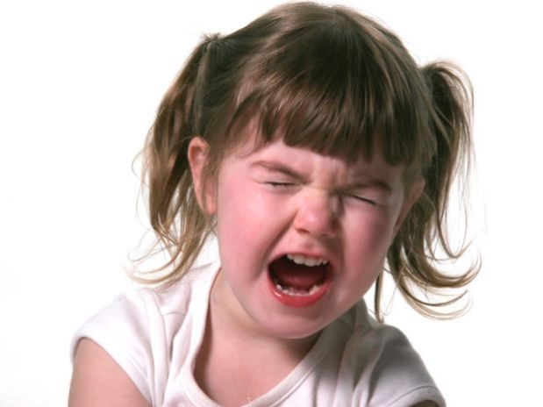
Основные направления программы
1. Работа с родителями;
2. Взаимодействие с социально – психологической службой;
3. Работа с учащимися

Slide 7
Используемые методы воспитательного воздействия:
- переубеждение (предоставление убедительных аргументов, вовлечение в критический анализ своих поступков); - метод переключения (вовлечение в учебную, трудовую деятельность, занятия спортом, общественной деятельностью)

Slide 8
Формы работы
групповая работа,
ситуативный практикум,
дискуссии, беседы,
ролевые игры,
просмотр и обсуждении кинофильмов, индивидуальные консультации,
тесты,
конкурсы, праздники

Slide 9
Источники
https://yandex.ru/images/search

